Slide 1


FACTOR ANALYSIS
Data Sains untuk Bisnis dan Perkantoran
KREDENSI MIKRO MAHASISWA INDONESIA

Slide 2

Tujuan Pembelajaran
Mampu memahami dan menjelaskan konsep dasar mengenai Analisis Faktor
Mampu memahami dan menjelaskan prosedur mengenai Analisis Faktor
Mampu menerapkan Analisis Faktor dalam pengolahan data bisnis dan perkantoran dengan bantuan software statistik R
Mampu menginterpretasikan hasil pengolahan data yang diperoleh

Slide 3

A. PENDAHULUAN
Analisis yang lebih komprehensif (melibatkan lebih dari 1 variable)
Analisis Multivariat model Interdependensi (Analisis Faktor)
1
2
3
4
Penggunaan metode statistika multivariat semakin meningkat
Analisis Multivariat
(Dependensi & Interdependensi)

Slide 4

B. MATERI
1. ANALISIS FAKTOR
“Metode statistika multivariat yang berfokus pada hubungan secara bersama semua variabel tanpa membedakan antara variabel terikat dan variabel bebas (Interdependence methods).“
TUJUAN - Arief Wibowo (2003)
Mengidentifikasi hubungan antar variabel
Mereduksi data
Membangun teori baru

Slide 5

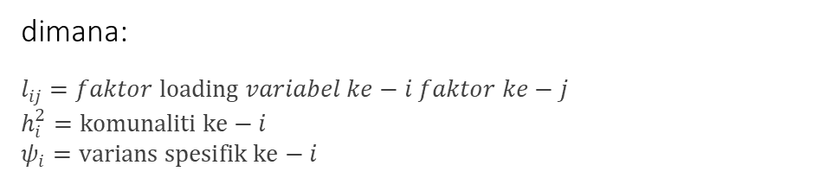
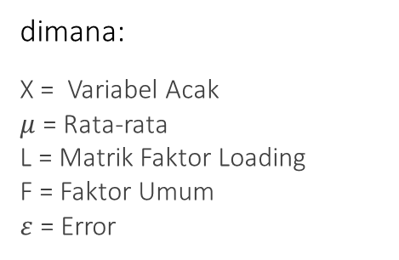
B. MATERI & PROSEDUR
1.1. MODEL ANALISIS FAKTOR
Model umum analisis faktor dalam bentuk matriks, sebagai berikut:
$$X−μ=L F+ε$$
dimana:
X = Variabel Acak
$μ$ = Rata-rata
L = Matrik Faktor Loading
F = Faktor Umum
$ε$ = Error
Dengan varians spesifik ke-i. $Var\left(X_{i}\right)$, sebagai berikut:
$$Var\left(X_{i}\right)=σ_{ii}=l_{i1}^{2}+l_{i2}^{2}+l_{i3}^{2}+…+l_{im}^{2}+ψ_{i}=h_{i}^{2}+ψ_{i}$$
dimana:
$$l_{ij}=faktor loading variabel ke−i faktor ke−j$$
$$h_{i}^{2}=komunaliti ke−i$$
$$ψ_{i}=varians spesifik ke−i$$

Slide 6
B. MATERI & PROSEDUR
1.2. METODE PENAKSIRAN PARAMETER
“Metode Komponen Utama merupakan metode yang bertujuan untuk menaksir parameter model analisis faktor, seperti faktor loading, varians spesifik, dan komunaliti.”
1.3. ROTASI & FAKTOR SKOR
Rotasi faktor hasil penaksiran : memperoleh pola faktor loading, sehingga setiap variabel mempunyai nilai loading yang tinggi pada satu faktor dan nilai loading yang rendah pada faktor lainnya
Skor faktor : untuk tujuan diagnosa dan juga sebagai data inputan untuk analisis selanjutnya

Slide 7
C. PROSEDUR
1. Penentuan Variable
2. Penentuan Matriks Korelasi
3. Uji Kelayakan Sampel
4. Uji Kelayakan Variabel
Uji Bartlett’s of sphericity:
1. Nilai probabilitas p kurang dari taraf signifikan yang ditetapkan α (p<α)
2. Nilai Indeks KMO-MSA> 0.5
Nilai Anti-Image Matrices ≥ 0.5
8. Pemberian Nama Faktor
7. Interpretasi Hasil
6. Rotasi Faktor
5. Reduksi Data (Faktoring)
Secara apriori,
Melalui Scree Plot,
Nilai eigen matriks korelasi > 1
% total varians

Slide 8

STUDI KASUS
ANALISIS FAKTOR

Slide 9

STUDI KASUS
Sebuah minimarket melakukan riset untuk mengetahui faktor-faktor apa saja yang mendorong seorang konsumen berbelanja di minimarket tersebut. Untuk mencapai tujuan tersebut, setiap responden diberikan kuesioner yang memuat pertanyaan tentang pendapatnya terhadap 8 atribut minimarket tersebut. Atribut-atribut tersebut adalah:
Penempatan produk yang dijual (Layout)
Kebersihan minimarket (Bersih)
Harga produk yang ditawarkan (Harga)
Pelayanan Kasir (Kasir)
Kelengkapan produk yang dijual (Lengkap)
Fasilitas AC yang dingin (AC)
Adanya diskon harga produk (Diskon)
Ketersedian Lahan Parkir yang luas (Parkir)
*Data dapat didownload pada LSM Syam OK
Silahkan selesaikan kasus tersebut dengan menggunakan analisis factor pada software R

Slide 10
!
“ Sebelum kita melakukan analisis faktor terlebih dahulu kita memanggil package R di library yang diperlukan dalam analisis tersebut”
>library(corrplot)
>library(nFactors)
>library(psych)
Untuk memplot matriks korelasi
Scree plot untuk menentukan banyaknya faktor
Untuk mengekstraksi faktor

Slide 11
INGAT PROSEDUR !!!
1. Penentuan Variable
2. Penentuan Matriks Korelasi
3. Uji Kelayakan Sampel
4. Uji Kelayakan Variabel
Uji Bartlett’s of sphericity:
1. Nilai probabilitas p kurang dari taraf signifikan yang ditetapkan α (p<α)
2. Nilai Indeks KMO-MSA> 0.5
Nilai Anti-Image Matrices ≥ 0.5
8. Pemberian Nama Faktor
7. Interpretasi Hasil
6. Rotasi Faktor
5. Reduksi Data (Faktoring)
Secara apriori,
Melalui Scree Plot,
Nilai eigen matriks korelasi > 1
% total varians

Slide 12
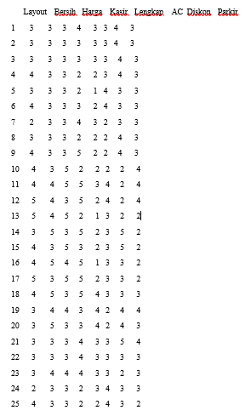
1. MENENTUKAN VARIABEL
ADA 8 VARIABEL
Penempatan produk yang dijual (Layout)
Kebersihan minimarket (Bersih)
Harga produk yang ditawarkan (Harga)
Pelayanan Kasir (Kasir)
Kelengkapan produk yang dijual (Lengkap)
Fasilitas AC yang dingin (AC)
Adanya diskon harga produk (Diskon)
Ketersedian Lahan Parkir yang luas (Parkir)
2) Data yang digunakan terlebih dahulu kita impor
>dt.fac<-read.csv(file.choose(),header=T,sep=",")
>dt.fac1<-dt.fac[,-1]
>dt.fac1
*dt.fac : nama data yang akan kita impor
dr.fac1 : data yang akan digunakan untuk analisis
Tampilan data dt.fac1

Slide 13
INGAT PROSEDUR !!!
1. Penentuan Variable
2. Penentuan Matriks Korelasi
3. Uji Kelayakan Sampel
4. Uji Kelayakan Variabel
Uji Bartlett’s of sphericity:
1. Nilai probabilitas p kurang dari taraf signifikan yang ditetapkan α (p<α)
2. Nilai Indeks KMO-MSA> 0.5
Nilai Anti-Image Matrices ≥ 0.5
8. Pemberian Nama Faktor
7. Interpretasi Hasil
6. Rotasi Faktor
5. Reduksi Data (Faktoring)
Secara apriori,
Melalui Scree Plot,
Nilai eigen matriks korelasi > 1
% total varians

Slide 14
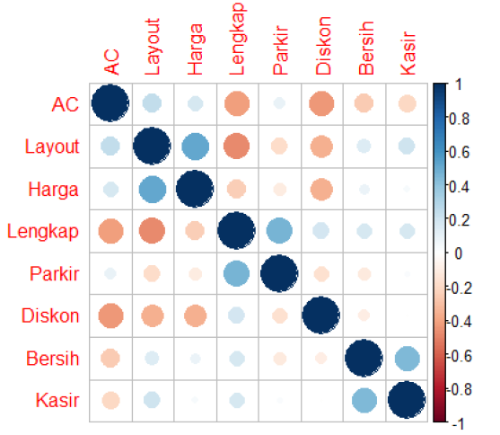
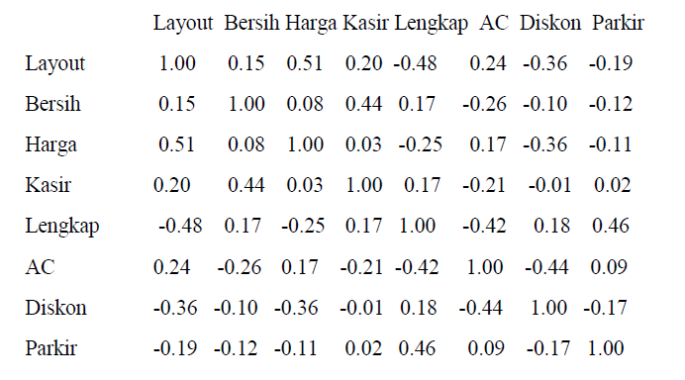
2. MENENTUKAN MATRIKS KORELASI
Untuk memunculkan matriks korelasi
Untuk memudahkan dalam melihat nilai-nilai korelasi tersebut, dapat juga ditampilkan melalui grafik
>kor<-round(cor(dt.fac1),2)
>kor
>corrplot(kor, order="hclust")
Korelasi Positif
Korelasi Negatif
Tampilan data matriks korelasi
“SEMAKIN TINGGI NILAI KORELASINYA, MAKA SEMAKIN ERAT HUBUNGAN ANTAR VARIABEL TERSEBUT”
Plot nilai korelasi antar variabel

Slide 15
INGAT PROSEDUR !!!
1. Penentuan Variable
2. Penentuan Matriks Korelasi
3. Uji Kelayakan Sampel
4. Uji Kelayakan Variabel
Uji Bartlett’s of sphericity:
1. Nilai probabilitas p kurang dari taraf signifikan yang ditetapkan α (p<α)
2. Nilai Indeks KMO-MSA> 0.5
Nilai Anti-Image Matrices ≥ 0.5
8. Pemberian Nama Faktor
7. Interpretasi Hasil
6. Rotasi Faktor
5. Reduksi Data (Faktoring)
Secara apriori,
Melalui Scree Plot,
Nilai eigen matriks korelasi > 1
% total varians

Slide 16
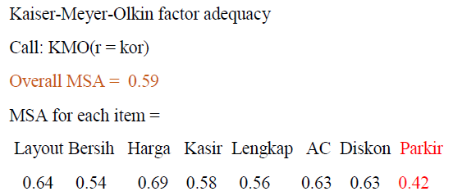
3 & 4. MENILAI KELAYAKAN/ KECUKUPAN DATA
Untuk melihat kelayakan data
>n.kmo<-KMO(kor)
>n.kmo
Tampilan perintah
Nilai indeks KMO-MSA = 0.59
Nilai MSA ≤ 0.5
“VARIABEL PARKIR DIKELUARKAN DARI ANALISIS KARENA NILAI MSA 0.42 ≤ 0.5 & MENGHITUNG KEMBALI NILAI KMO DAN MSA VARIABEL YANG TERSISA”
Nilai MSA > 0.5

Slide 17
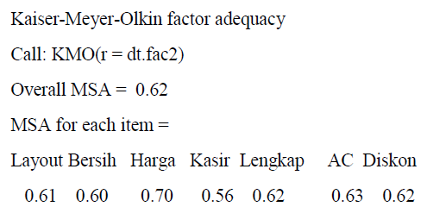
3. MENILAI KELAYAKAN/ KECUKUPAN DATA
Untuk menghitung kembali nilai KMO dan MSA yang tersisa
>dt.fac2<-dt.fac1[,-8]
>n.kmo1<-KMO(dt.fac2)
>n.kmo1
Tampilan perintah
Nilai indeks KMO-MSA = 0.59
Nilai MSA > 0.5
“NILAI MSA SETIAP VARIABEL TELAH MEMENUHI > 0.5”

Slide 18
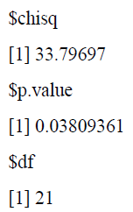

3. MENILAI KELAYAKAN/ KECUKUPAN DATA
Selanjutnya melakukan uji Bartlett
>kor2<-cor(dt.fac2)
>uji.bartlett<-cortest.bartlett(kor2,n=25)
>uji.bartlett
“KARENA NILAI KM0-MSA > 0.5, NILAI MSA SETIAP VARIABEL > 0.5, DAN NILAI P < 0.5 MAKA KETUJUH VARIABEL TERSEBUT DAPAT DIGUNAKAN UNTUK ANALISIS FAKTOR”
Nilai p (0.038) < $∝$ (0.5)
Tampilan perintah

Slide 19
INGAT PROSEDUR !!!
1. Penentuan Variable
2. Penentuan Matriks Korelasi
3. Uji Kelayakan Sampel
4. Uji Kelayakan Variabel
Uji Bartlett’s of sphericity:
1. Nilai probabilitas p kurang dari taraf signifikan yang ditetapkan α (p<α)
2. Nilai Indeks KMO-MSA> 0.5
Nilai Anti-Image Matrices ≥ 0.5
8. Pemberian Nama Faktor
7. Interpretasi Hasil
6. Rotasi Faktor
5. Reduksi Data (Faktoring)
Secara apriori,
Melalui Scree Plot,
Nilai eigen matriks korelasi > 1
% total varians

Slide 20
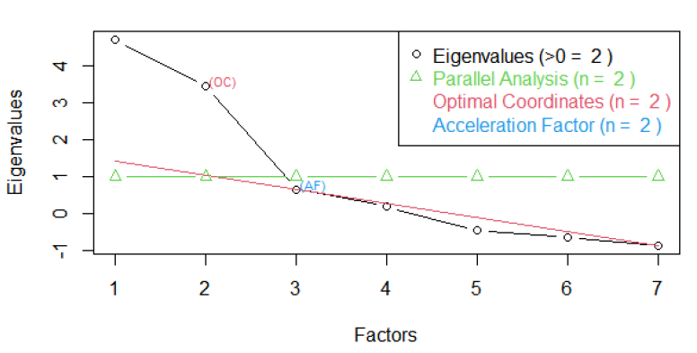
5. MENENTUKAN BANYAK FAKTOR YANG DIEKSTRAK
Untuk menentukan banyak faktor yang digunakan dalam analisis adalah melalui visualisasi Scree plot.
>plot(nScree(x=kor2,model="factors"))
“BANYAKNYA FAKTOR DENGAN NILAI EIGEN > 1 ADALAH 2 FAKTOR, SEHINGGA DALAM ANALISIS SELANJUTNYA DIGUNAKAN 2 FACTOR”
Scree plot nilai eigen faktor

Slide 21
INGAT PROSEDUR !!!
1. Penentuan Variable
2. Penentuan Matriks Korelasi
3. Uji Kelayakan Sampel
4. Uji Kelayakan Variabel
Uji Bartlett’s of sphericity:
1. Nilai probabilitas p kurang dari taraf signifikan yang ditetapkan α (p<α)
2. Nilai Indeks KMO-MSA> 0.5
Nilai Anti-Image Matrices ≥ 0.5
8. Pemberian Nama Faktor
7. Interpretasi Hasil
6. Rotasi Faktor
5. Reduksi Data (Faktoring)
Secara apriori,
Melalui Scree Plot,
Nilai eigen matriks korelasi > 1
% total varians

Slide 22
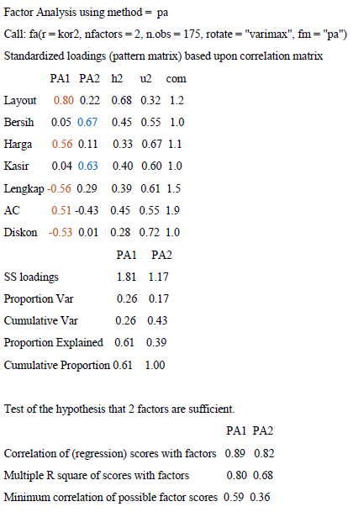
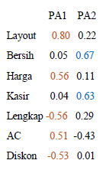
6 & 7. MENENTUKAN HASIL ANALISIS FAKTOR
Untuk menentukan hasil analisis faktor
Selanjutnya
>r.fak1<-fa(kor2,nfactors=2,n.obs=175,rotate="varimax", fm="pa")
>r.fak1
>load1<-round(r.fak1$loadings[,1:2],2)
>load1
Tampilan perintah
Tampilan perintah

Slide 23
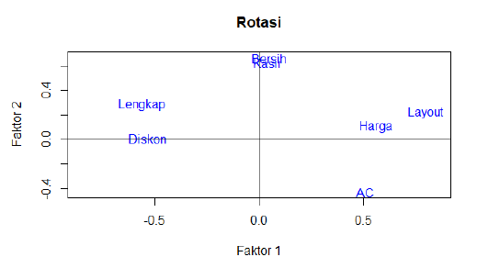
6 & 7. MENENTUKAN HASIL ANALISIS FAKTOR
Untuk menampilkan pengelompokan variabel
>plot(load1,type="n",xlim=c(-0.85,0.85),xlab="Faktor 1",ylab="Faktor 2",main="Rotasi")
>text(load1,labels=names(dt.fac2),col="blue")
>abline(h=0,v=0)
Berdasarkan hasil analisis faktor dengan menggunakan 2 faktor dan rotasi varimax, serta tampilan pengelompokan variabel, diperoleh bahwa:
FAKTOR 1 : Layout, Harga, SC, Lengkap dan Diskon
FAKTOR 2 : Bersih dan Kasir
Pengelompokan variabel pada setiap faktor

Slide 24
INGAT PROSEDUR !!!
1. Penentuan Variable
2. Penentuan Matriks Korelasi
3. Uji Kelayakan Sampel
4. Uji Kelayakan Variabel
Uji Bartlett’s of sphericity:
1. Nilai probabilitas p kurang dari taraf signifikan yang ditetapkan α (p<α)
2. Nilai Indeks KMO-MSA> 0.5
Nilai Anti-Image Matrices ≥ 0.5
8. Pemberian Nama Faktor
7. Interpretasi Hasil
6. Rotasi Faktor
5. Reduksi Data (Faktoring)
Secara apriori,
Melalui Scree Plot,
Nilai eigen matriks korelasi > 1
% total varians

Slide 25
8. MENENTUKAN NAMA FAKTOR
Dari hasil analisis faktor ini telah mereduksi 7 variabel asal menjadi 2 variabel baru (Faktor)
FAKTOR 1 : Layout, Harga, SC, Lengkap dan Diskon
FAKTOR 2 : Bersih dan Kasir
Maka berdasarkan definisi setiap variable, dapat dijelaskan seperti ini:
FAKTOR 1:
Penempatan produk yang dijual (Layout)
Harga produk yang ditawarkan (Harga)
Kelengkapan produk yang dijual (Lengkap)
Fasilitas AC yang dingin (AC)
Adanya diskon harga produk (Diskon)
FAKTOR 2:
Kebersihan minimarket (Bersih)
Pelayanan Kasir (Kasir)
FASILITAS MINIMARKET
SDM MINIMARKET

Slide 26
KESIMPULAN
“Faktor-faktor yang mempengaruhi konsumen untuk berbelanja di minimarket tersebut adalah Faktor Fasilitas dan SDM minimarket. Kedua faktor ini mestinya menjadi perhatian dari pihak pengelola minimarket untuk meningkatkan omzet penjualannya.”

Slide 27
LATIHAN MANDIRI
ANALISIS FAKTOR

Slide 28
LATIHAN MANDIRI
Diberikan data persepsi 50 responden tentang penjualan Sepeda Motor di toko X (Santoso, 2002). Atribut-atribut yang ditanyakan dalam daftar kuesioner adalah:
Keiritan Bahan Bakar Sepeda Motor (Irit)
Ketersediaan suku cadan, termasuk kualitasnya (Onderdil)
Harga sepeda motor (Harga)
Model dan Desain Sepeda Motor (Model)
Kombinasi Warna Sepeda Motor (Warna)
Keawetan sepeda motor, khususnya mesin (Awet)
Promosi yang dilakukan (Promosi)
Sistem pembayaran sepeda motor secara kredit (Kredit)
Setiap atribut diberi nilai 1 (Sangat tidak setuju) sampai nilai 5 (Sangat Setuju). Gunakan informasi data tersebut untuk mengetahui faktor-faktor apa saja yang mempengaruhi seseorang untuk membeli sepeda motor di toko X.
*Data dapat didownload pada LSM Syam OK
Silahkan selesaikan kasus tersebut dengan menggunakan analisis factor pada software R

Slide 29

THANK YOU
KREDENSI MIKRO MAHASISWA INDONESIA

